Slide 1

Análisis De La Accesibilidad A Los Servicios De III Y IV Nivel En La Ciudad De Cúcuta Colombia 2021
Alejandrina Barona
Notes:
Esta diapositiva es la Portada del Documento, se sugiere NO INCLUIR NINGUNA información o disponer algún elemento sobre la misma.

Slide 2

INTRODUCCIÓN
Esta investigación se centra en la accesibilidad a servicios de tercer y cuarto nivel de salud, destacando su importancia vital y los desafíos que enfrenta. Se identifican barreras, desde logísticas hasta económicas, que obstaculizan el acceso a la atención especializada. Además, se enfoca en la calidad y satisfacción del paciente como elementos clave, y se examina cómo el contexto local en Cúcuta, Colombia, en 2021, influye en estos desafíos de accesibilidad, ofreciendo una comprensión más profunda de su impacto en la comunidad.

Slide 3

OBJETIVO
Caracterizar los prestadores de servicios de salud de III y IV nivel en la ciudad de Cúcuta, Colombia.
Identificar la población usuaria de los servicios de III y IV nivel en la ciudad de Cúcuta, Colombia, en 2021.
Describir las barreras más comunes para acceder a los servicios de III y IV nivel en la población estudiada en la ciudad de Cúcuta, Colombia, en 2021.
Analizar la accesibilidad a los servicios de III y IV nivel en la ciudad de Cúcuta, Colombia, en 2021.

Slide 4

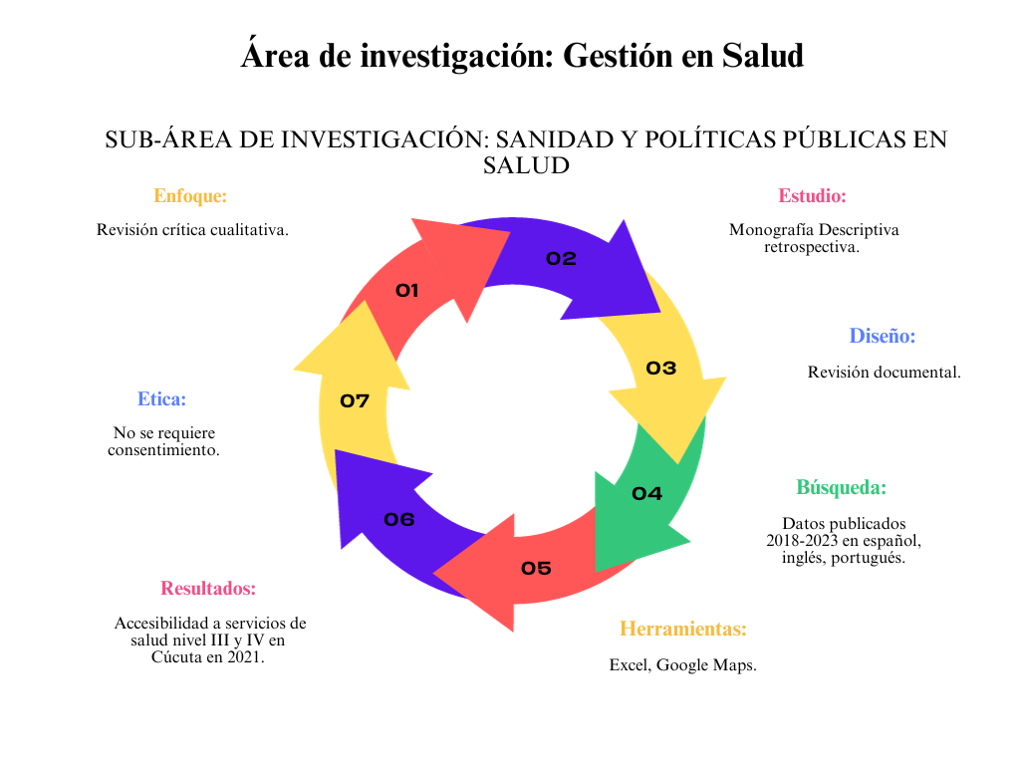
METODOLOGÍA
La metodología se basa en un enfoque cualitativo con revisión crítica de la literatura, siguiendo el modelo propuesto por Sampieri (2010).
Se aborda la accesibilidad a servicios de tercer y cuarto nivel en Cúcuta, Colombia, en 2021. La revisión se realiza mediante la extracción de datos relevantes de estudios, documentos gubernamentales y literatura académica.
Fuente de elaboracion propia

Slide 5
RESULTADOS OBJETIVO 1
Clínica San José de Cúcuta S.A.: Con 55 camas, principalmente enfocadas en cuidados intensivos adultos (66%).
Clínica Santa Ana S.A.: Ofrecía 23 camas, mayormente para atención en cuidados intermedios adultos (34%).
E.S.E. Hospital Universitario Erasmo Meoz: Reportó 7 camas para cuidados intermedios adultos (18%).
Medical Duarte ZF S.A.S: Contaba con 75 camas, mayormente destinadas a cuidados intensivos adultos (94%) y cuidados intermedios (52%).
En San José de Cúcuta, la atención crítica y de cuidados intermedios en 2021 estaba principalmente a cargo del sector privado, con una participación del 100% en cuidados intensivos y una participación del 5% en el sector público.
Fuente de elaboración propia:Recuperdo de datos abiertos (2021)REPPS

Slide 6
RESULTADOS OBJETIVO 1
Hay 28 salas de cirugía en total: 7 en San José de Cúcuta, 8 en Santa Ana, 6 en el Hospital Universitario Erasmo Meoz (ESE HUEM) y 7 en Medical Duarte ZF S.A.S.
En radioterapia, solo ESE HUEM tiene 1 sala, y Medical Duarte ZF S.A.S tiene 2, sumando 3 en toda la ciudad.
Para hemodiálisis, hay 13 sillas en total: 4 en San José de Cúcuta, 6 en Santa Ana y 3 en Medical Duarte ZF S.A.S; no hay este servicio en el sector público.
En quimioterapia, hay 19 sillas: ESE HUEM ofrece 5 para el sector público, y Medical Duarte ZF S.A.S tiene 14 para el privado.
En resumen, hay 63 espacios entre salas y sillas para atender patologías de IV nivel en San José de Cúcuta.
Fuente de elaboración propia:Recuperdo de datos abiertos (2021)REPPS

Slide 7
RESULTADOS OBJETIVO 1
Indicador REPS: Razón por capacidad instalada * 1.000 habitantes
 | Población total
 | UCI | UCIN | AMBULANCIAS
POBLACIÓN (DANE) CUCUTA 2021 | 789.936 | 789.936 | 789.936
(REPS,2021) CAPACIDAD INSTALADA CAMAS /AMBULANCIAS | 104 | 56 | 6
TOTAL: | 0.13 | 0.07 | 0.01
Fuente de elaboración propia:Recuperdo de OMS. (2020). Las Funciones Esenciales De La Salud Pública En Las Américas

Slide 8
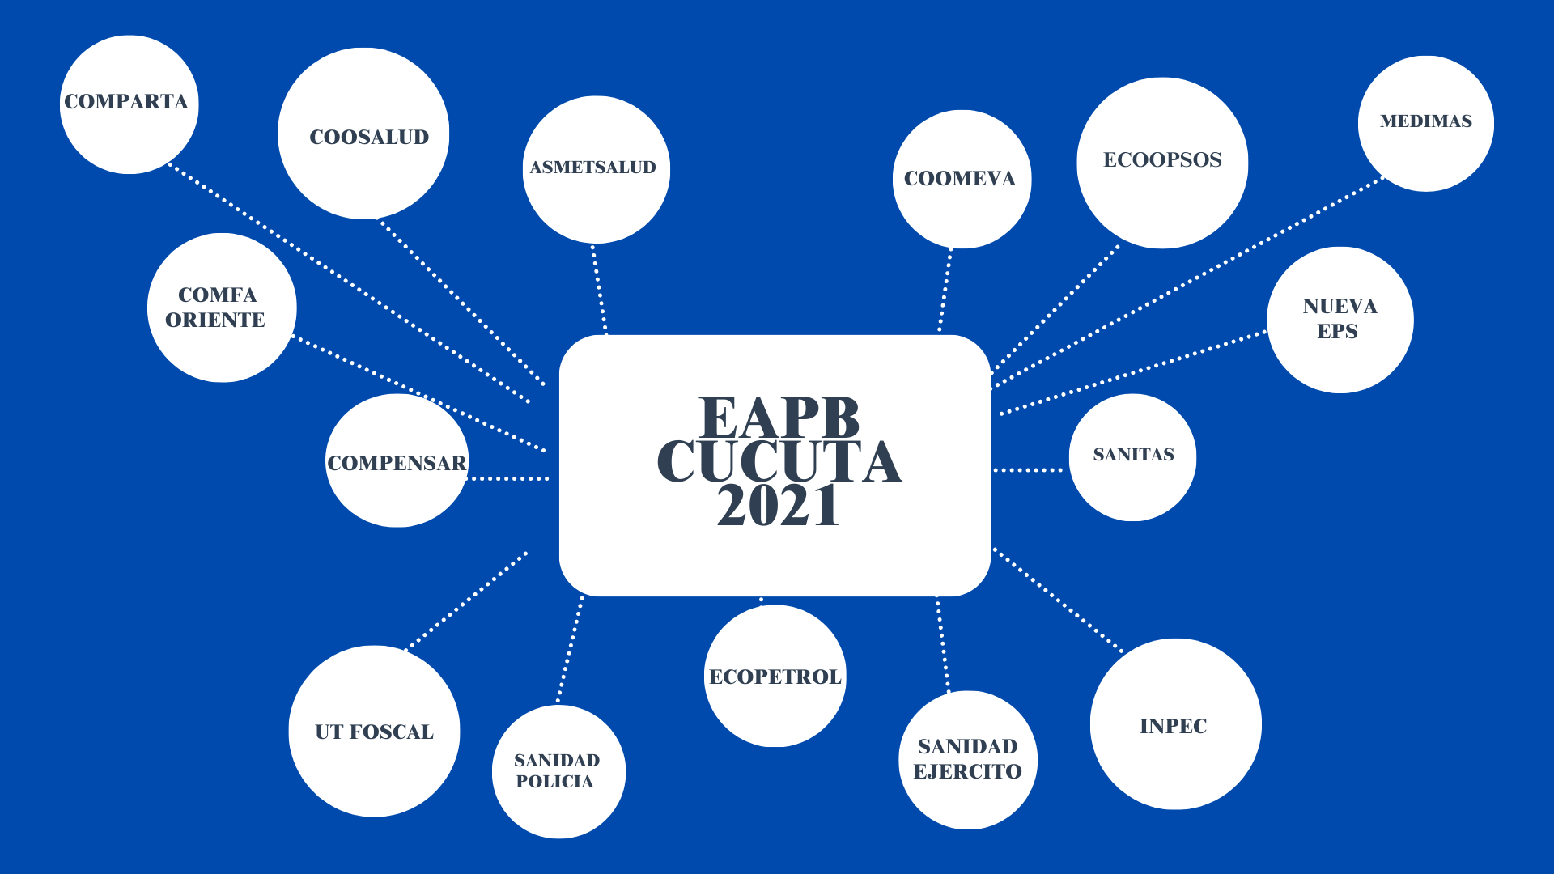
RESULTADOS OBJETIVO 1
Fuente de elaboración propia:Recuperdo de Listado De Eps Norte De Santander. (2021)

Slide 9
RESULTADOS OBJETIVO 2
POBLACIÓN NORTE SANTANDER | 1.647.006 |  | CANT SERVICIOS |  | CIUDAD | CANT | PORCENTAJE
AFILIADA | 1.599.782 |  | 11.293.312 |  | CONSULTAS | 3.662.824 | 27,02%
HALLAZGO | 97% |  |  |  | HOSPITALIZACIONES | 54.784 | 0,70%
 |  |  |  |  | PROCEDIMIENTOS DE SALUD | 8.118.935 | 71,83%
 |  |  |  |  | URGENCIAS | 50.320 | 0,45%
 |  |  |  |  | Total general | 11.886.863 | 100%
POBLACIÓN CUCUTA | 789.936 |  | CANT SERVICIOS |  | CIUDAD | CANT | PORCENTAJE
AFILIADA | 863.575 |  | 6.705.891 |  | CONSULTAS | 1.817.329 | 27,01%
HALLAZGO | 109% |  | 59% |  | HOSPITALIZACIONES | 32.908 | 0,66%
 |  |  |  |  | PROCEDIMIENTOS DE SALUD | 4.824.871 | 71,90%
 |  |  |  |  | URGENCIAS | 30.783 | 0,42%
 |  |  |  |  | Total general | 6.705.891 | 100%
Fuente de elaboración propia:Recuperdo de datos abiertos (2021)RIPS

Slide 10
RESULTADOS OBJETIVO 2
Fuente de elaboración propia:Recuperdo de datos abiertos (2021)RIPS

Slide 11
RESULTADOS OBJETIVO 2
DISTRIBUCIÓN DE CASOS ENFERMEDADES DE INTERES NORTE DE SANTADER
COOMORBILIDADES | NUMERO DE CASOS | GENERO
 |  | MASCULINO | FEMENINO
VIH | 634 | 489 | 155
HUERFANAS | 360 | 188 | 172
IRA QUE NESECITO UCI | 235 | 132 | 98
CANCER INFANTIL | 54 | 11 | 33
CA MAMA | 459 | MUJERES 100% | 459
CA CUELLO UTRINO | 201 | MUJERES 100% | 201
DEPRESION | 893 | SIN DATO | SIN DATO
HEPATITIS | 340 | 265 | 65
TOTAL | 3,176 | 1085 | 1183
Fuente de elaboración propia:Recuperdo de datos abiertos (2021)RIPS

Slide 12
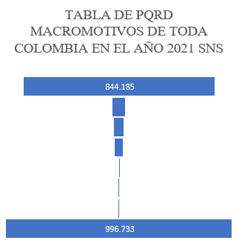
RESULTADOS OBJETIVO 3
MACROMOTIVO | Cant | % Part
RESTRICCIÓN EN EL ACCESO A LOS SERVICIOS DE SALUD | 844.185 | 84,7%
INSATISFACCIÓN DEL USUARIO CON EL PROCESO ADMINISTRATIVO | 60.899 | 6,1%
DEFICIENCIA EN LA EFECTIVIDAD DE LA ATENCIÓN EN SALUD | 47.726 | 4,8%
NO RECONOCIMIENTO DE LAS PRESTACIONES ECONÓMICAS | 37.752 | 3,8%
PETICIONES, QUEJAS Y RECLAMOS INTERPUESTAS POR IPS-EPS, ENTIDADES TERRITORIALES Y ORGANISMOS DE CONTROL Y VIGILANCIA | 3.449 | 0,3%
FALTA DE DISPONIBILIDAD O INAPROPIADO MANEJO DEL RECURSOS HUMANO Y FÍSICO PARA LA ATENCIÓN | 1.439 | 0,1%
INSATISFACCIÓN DEL USUARIO CON EL PROCESO ADMINISTRATIVO | 1.283 | 0,1%
Total general | 996.733 | 100,0%
Fuente de elaboración propia:Recuperdo de datos abiertos (2021)RIPS

Slide 13
RESULTADOS RESULTADOS OBJETIVO 3
Fuente de elaboracion propia:Recuperdo de datos abiertos (2021)PQRD SNS

Slide 14
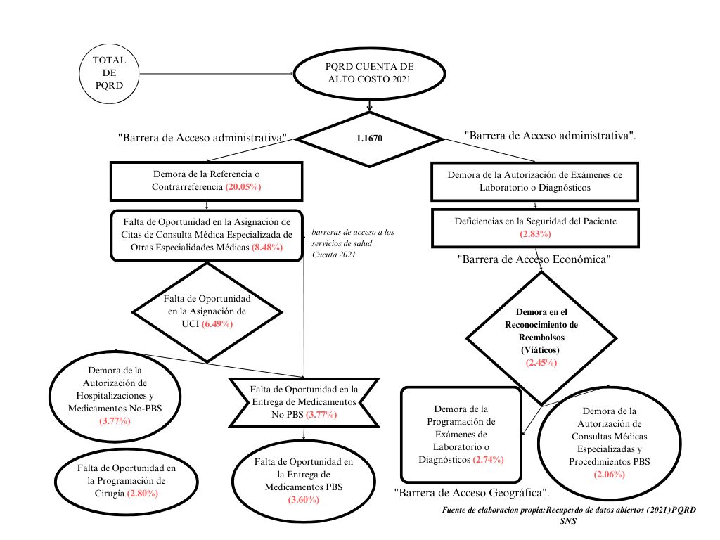
RESULTADOS OBJETIVO 3

Slide 15
DISCUSIÓN DE LOS RESULTADOS
Objetivo 1
1. Resultados reveladores: Desbalance en la capacidad instalada, resalta el hospital público.
2. Escasez de recursos críticos: Limitación en camas de UCI, UCIN y ambulancias, Incumplimiento de indicadores OMS
3. Problemas generalizados en EAPB: El 50% enfrenta dificultades en su funcionamiento.
Objetivo 2 No se cumple
1. Resultados significativos en registros de salud: 1,793,845 servicios reportados en Rips de tercer nivel.
2. Identificación crítica: 794,269 usuarios de enfermedades de alto costo registrados en Sivigila 2021.
3. Desafíos reconocidos: Dificultad en recolectar datos y carencia de información en la Base de Datos RIPS 2021.
Objetivo 3
1. Datos PQRD del 2021 (844,185 registros) 84% de la Superintendencia Nacional de Salud de Colombia revelan que la queja principal es el acceso a la atención médica.
2. Distribución porcentual de quejas entre EAPB en Norte de Santander; dos bajo supervisión especial de la SNS.
3. Barreras en Cúcuta para atención médica de alto costo:
a. Demoras en Referencia o Contrarreferencia (20.05%): Problemas administrativos en la coordinación entre entidades de salud.
b. Falta de Citas Especializadas (8.48%): Dificultades en programar consultas con especialistas.
c. Escasez de Camas UCI (6.94%): Problemas en asignación de camas críticas para pacientes graves.

Slide 16
OBSERVACIONES JURADOS
La monografía sobre la accesibilidad a los servicios de tercer y cuarto nivel de atención en Cúcuta, Colombia, en 2021, representa una contribución significativa al ámbito de la administración en salud. Destaca el desequilibrio en la capacidad instalada de los centros de salud, subrayando la importancia de evaluar y gestionar eficientemente los recursos en el sistema de salud. Además, identifica y analiza barreras administrativas que afectan la accesibilidad a los servicios de salud, proponiendo soluciones para mejorar la eficiencia operativa. La relevancia de datos y registros precisos se destaca como esencial para la toma de decisiones informada, mientras que el llamado a abordar la necesidad urgente de mejorar la calidad y disponibilidad de los servicios de salud proporciona orientación valiosa para los administradores en salud. La monografía también ofrece una base sólida para la identificación de áreas de mejora en la administración de servicios de salud, proporcionando insights esenciales para estrategias efectivas que optimicen la accesibilidad y la calidad y el impacto en la salud publica y la atención médica en Cúcuta.
Muy buen proyecto, buena estructura del documento, recomendación en la conclusiones describir un párrafo sobre el aporte que deja la investigación como administradora en salud

Slide 17
CONCLUSIONES
El análisis de la accesibilidad a servicios médicos especializados en Cúcuta en 2021 revela desafíos cruciales a pesar de una cobertura casi total. Problemas como desequilibrios en la capacidad hospitalaria, centralización de servicios, carencia de recursos como camas de UCI y ambulancias, junto con dificultades administrativas en las Entidades Administradoras de Planes de Beneficios (EAPB), obstaculizan el acceso efectivo. Destacando la urgencia de abordar estas barreras, se resalta la necesidad de una gestión eficiente de recursos y datos precisos para decisiones informadas. Este análisis ofrece una guía para mejorar la calidad y disponibilidad de la atención médica en Cúcuta.

Slide 18
REFERENCIAS
Base de datos Abiertos.gov. (2021). Ministerio de Salud y la Proteccion Social. Base de Datos Reclamos en Salud 2021 - CSV: https://mapas.supersalud.gov.co/arcgisportal/apps/sites/#/datos- Datos Abietos . (06 de 2023). Registro Especial de Prestadores y Sedes de Servicios de Salud. https://www.datos.gov.co/Salud-y-Protecci-n-Social/Registro-Especial-de-Prestadores-y-Sedes-de-Servic/c36g-9fc2
Datos Abietos.gov.co. (2021). Registros Individuales de Prestación de Servicios de Salud – RIPS. https://www.datos.gov.co/Salud-y-Protecci-n-Social/Registros-Individuales-de-Prestaciom
Sampieri, R. H. (2010). Metodologia de la investigacion. https://teams.microsoft.com/_#/pdf/viewer/teamsSdk/https:~2F~2Fadmonuniajcedu.share
https://www.nortedesantander.gov.co/. (2021). indicadores de salud . norte de santander : https://www.nortedesantander.gov.co/.
instituto Departamental de salud de norte de santader . (2021). ANALISIS DE SITUACION DE SALUD CON EL MODELO DE LOS DETERMINANTES SOCIALES EN SALUD MUNICIPIO DE SAN JOSE DE CÚCUTA 2021.
Instituto Departamental de Salud . (2021). LISTADO DE EPS NORTE DE SANTANDER. chrome-extension://efaidnbmnnnibpcajpcglclefindmkaj/https://ids.gov.co/2021/TRANSPARENCIA/DIRECTORIO_EPS-S-C-2021.pdf
Organizacion mundial de la salud OMS. (2020). LAS FUNCIONES ESENCIALES DE LA SALUD PÚBLICA EN LAS AMÉRICAS. Washintong

Slide 19
¡Gracias!

